Slide 1
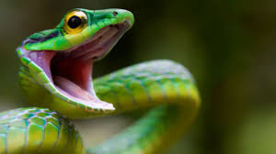
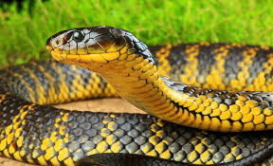
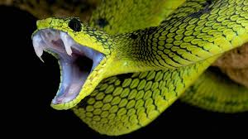
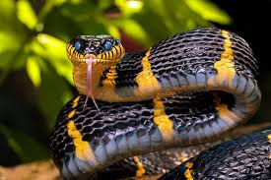
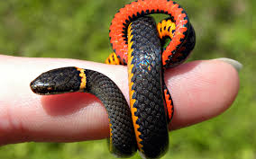
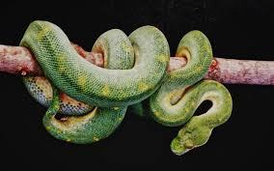
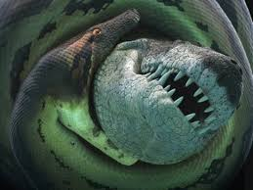
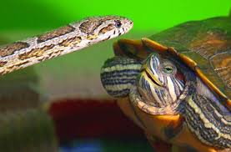
Презентация по биологии « Подотряд класса Пресмыкающихся отряда чешуйчатые – Змеи »
Подготовила ученица 7 «Г» класса
Калинина Ангелина

Slide 2
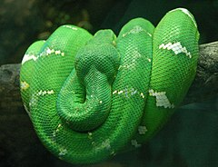
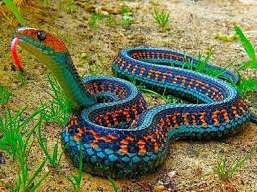
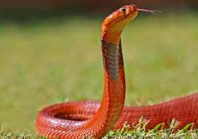
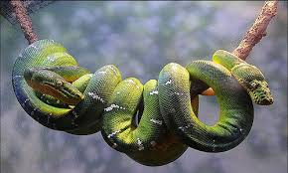
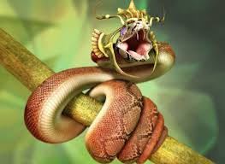
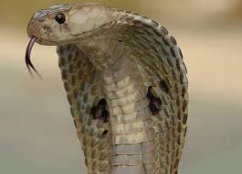
Змеи – это…
Змеи — подотряд класса пресмыкающихся отряда чешуйчатые. Змеи обитают на всех континентах, кроме Антарктиды и нескольких крупных островов, таких как Ирландия и Новая Зеландия, а также множества мелких островов Атлантического океана и центральной части Тихого океана.

Slide 3
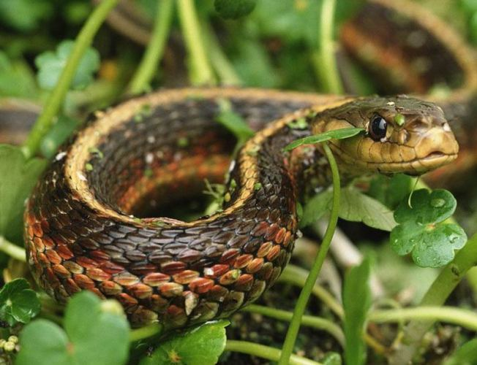
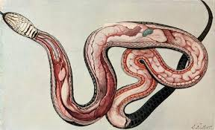
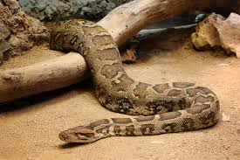
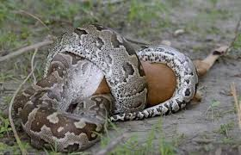
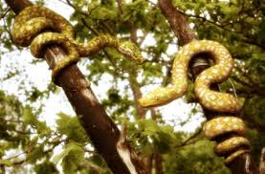
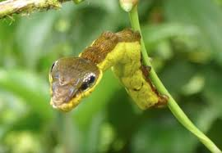
Эволюция
Змеи являются самой молодой группой рептилий. Они развились в конце юрского периода из вараноподобных ящериц. В качестве переходной формы рассматриваются змееголовые ящерицы.

Slide 4
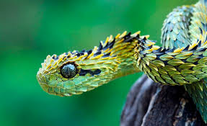
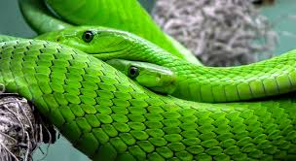
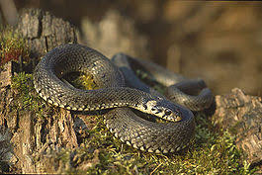
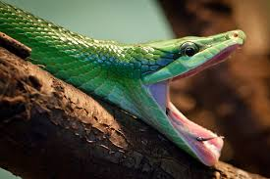
Особенности строения
Внешний вид
Тело удлинённое, без конечностей. Длина тела от 10 см-7 м.
От безногих ящериц змеи отличаются подвижным соединением левой и правой частей челюстей (что даёт возможность заглатывать добычу целиком), отсутствием подвижных век, барабанной перепонки и плечевого пояса.

Slide 5
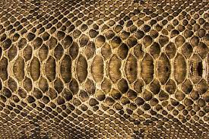
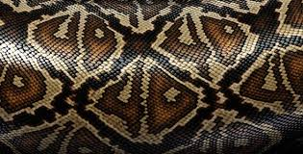
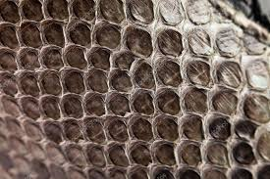
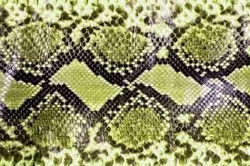
Кожа
Тело змеи покрыто чешуйчатой кожей. Вопреки расхожему мнению (из-за возможной путаницы змей с червями) змеиная кожа сухая, а не влажная и слизистая. У большинства видов змей кожа со стороны живота особая и приспособлена для большего сцепления с поверхностью, облегчая перемещение. Веки змеи представлены прозрачными чешуйками и остаются постоянно закрытыми. Смена кожного покрова змеи называется шелушением или линькой. У змей кожа меняется одномоментно и одним слоем. Несмотря на кажущуюся неоднородность, кожный покров змеи не является дискретным и слущивание верхнего слоя кожи — эпидермиса — в процессе линьки напоминает выворачивание чулка наизнанку.

Slide 6
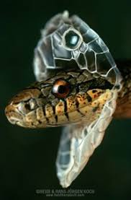
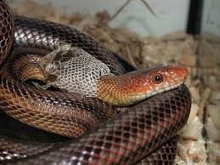
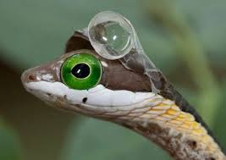
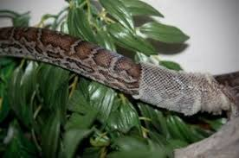
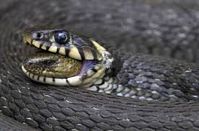
Линька
Линька происходит периодически в течение всей жизни змеи. Перед линькой змея перестаёт есть и часто скрывается, перемещаясь в безопасное место. Незадолго до линьки кожа становится тусклой и сухой на вид, а глаза становятся мутными или синего цвета. Внутренняя поверхность старой кожи разжижается. Это приводит к тому, что старая кожа отделяется от новой, расположенной под ней. Через несколько дней глаза проясняются, и змея «выползает» из своей старой кожи. При этом старая кожа лопается в области рта, и змея начинает извиваться, используя силу трения и опираясь на шероховатую поверхность.

Slide 7
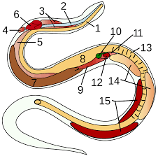
Схематичное изображение внутренних органов змеи: 1 — пищевод, 2 — трахея, 3 — трахейное лёгкое, 4 — рудиментарное левое лёгкое, 5 — правое лёгкое, 6 — сердце и вилочковая железа, 7 — печень, 8 — желудок, 9 — воздушный (плавательный) мешок, 10 — жёлчный пузырь, 11 — поджелудочная железа, 12 — селезёнка, 13 — кишечник, 14 — семенники, 15 — почки.

Slide 8
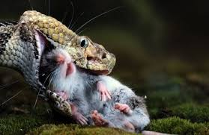
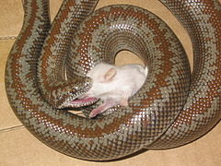
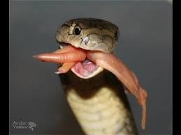
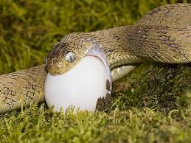
Питание
Все известные змеи — хищники. Питаются разнообразными животными: позвоночными и беспозвоночными. Существуют виды змей, которые специализируются на поедании определённого вида добычи, то есть стенофаги. Например, рачий уж питается почти исключительно речными раками, а африканские яичные змеи— только яйцами птиц.
Неядовитые змеи заглатывают добычу живьём (например, ужи) либо предварительно умерщвляют её, сжимая челюстями и придавливая телом к земле (стройные полозы) или удушая в кольцах тела (удавы и питоны). Ядовитые змеи убивают добычу, вводя в её тело яд при помощи специализированных ядопроводящих зубов.
Змеи, как правило, заглатывают добычу целиком. Механизм заглатывания состоит в попеременном движении правой и левой половинами нижней челюсти (змея как бы натягивает себя на добычу).

Slide 9
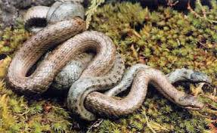
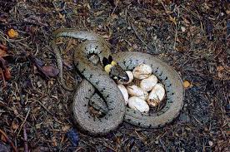
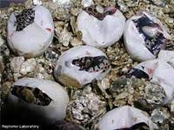
Размножение
Типы размножения сильно отличаются у разных видов змей. Большинство откладывает яйца. Есть змеи, которые носят яйца внутри своего тела до тех пор, пока они не будут готовы к вылуплению. Другая группа змей - живородящая, то есть самки рождают полностью сформировавшихся детенышей.

Slide 10
